Slide 1
ОТЧЕТ ПО УЧЕБНОЙ ПРАКТИКЕ ПМ.11. РАЗРАБОТКА, АДМИНИСТРИРОВАНИЕ И ЗАЩИТА БАЗ ДАННЫХ ТЕМА: «Модуль по организации контроля физического доступа к значимому объекту “ХранительПРО”»
Кировское областное государственное профессиональное
образовательное бюджетное учреждение
«Слободской колледж педагогики и социальных отношений»
Студентки очного отделения:
Поглазовой Валерии Владимировны
Руководитель практики от колледжа:
Махнев Александр Анатольевич

Slide 2
Сущности базы данных
Пользователи Личное
Пользователи Группа
Подразделения
Отдел
Сотрудники
Список посетителей

Slide 3
Пропуск
Статус заявки
Группы
Посетители
Заявка
Документ

Slide 4
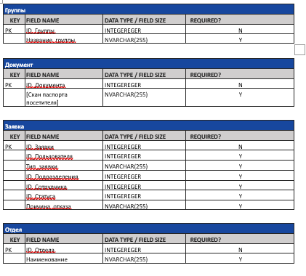
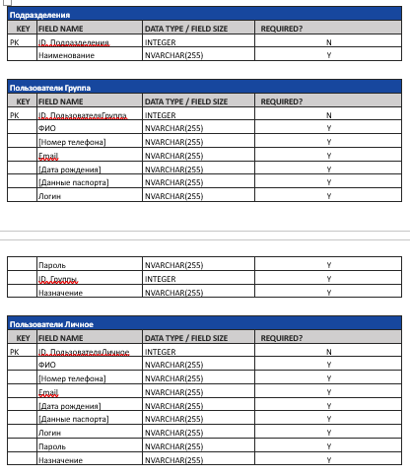

Slide 5
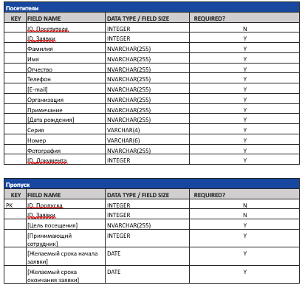
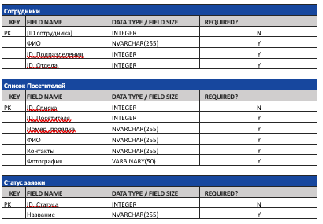

Slide 6
Схема базы данных в нотации Crow’s Foot

Slide 7
Диаграмма вариантов использования

Slide 8
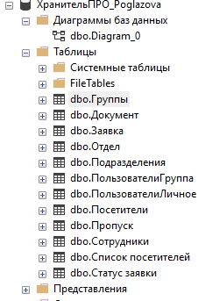
БД и список таблиц в Microsoft SQL Server

Slide 9
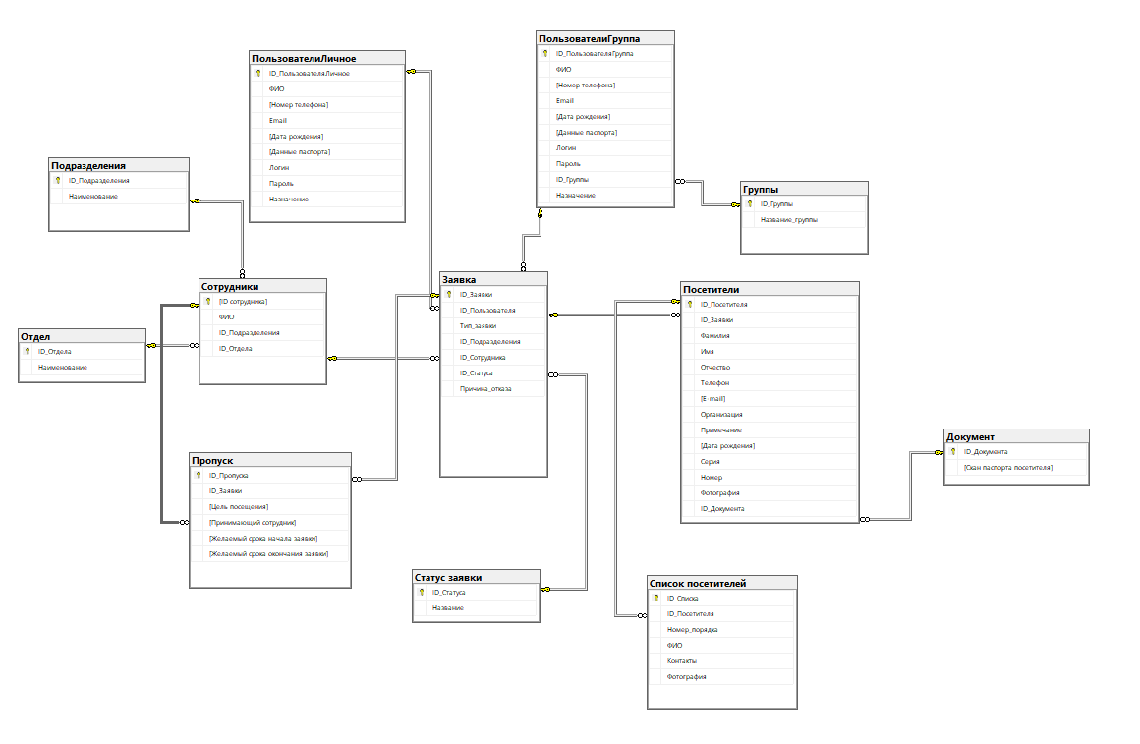
Диаграмма базы данных

Slide 10
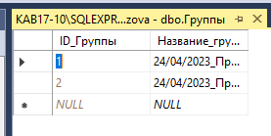
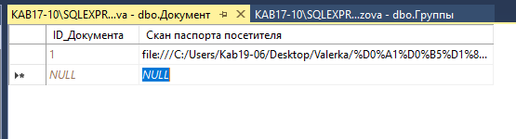
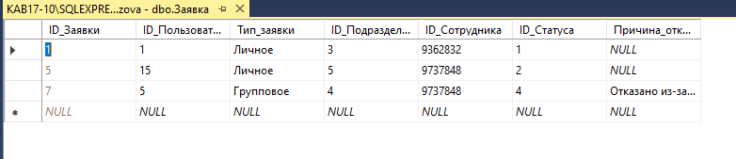
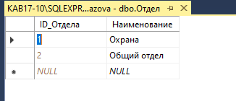
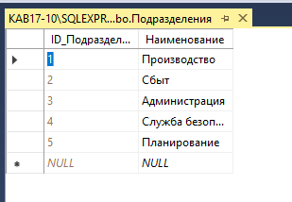
Проекты таблиц

Slide 11
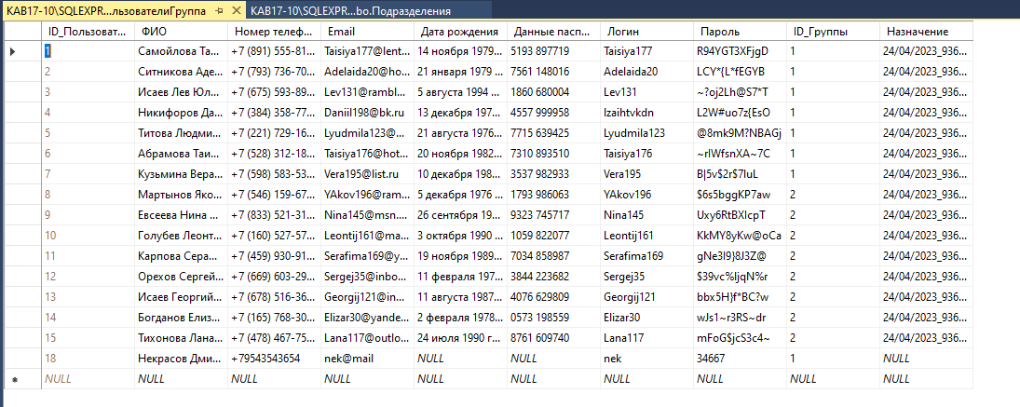
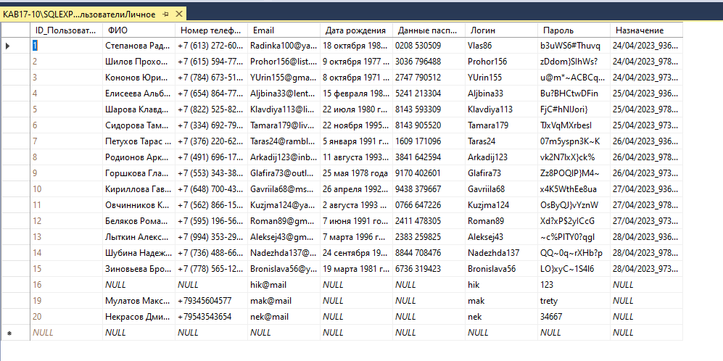

Slide 12
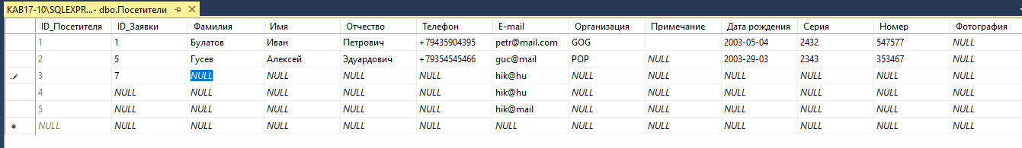
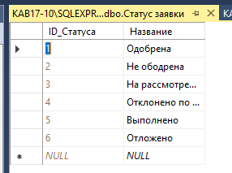
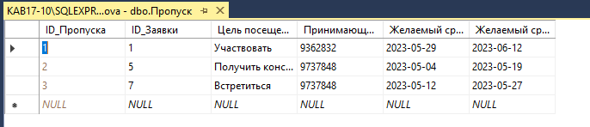
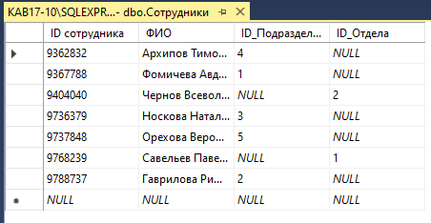
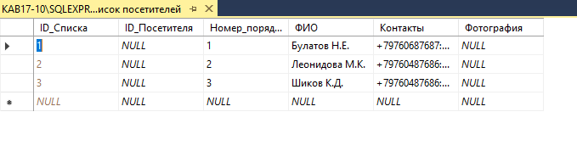
Заполнение таблиц БД

Slide 13


Пользователи и их роли
Пользователи
Роли

Slide 14
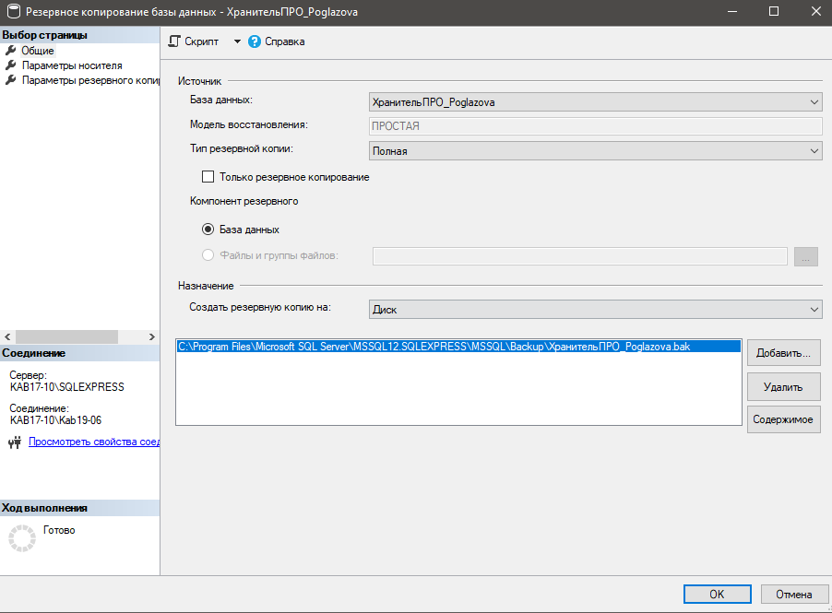
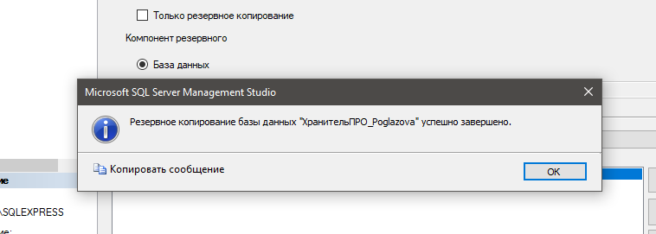
Резервное копирование БД

Slide 15
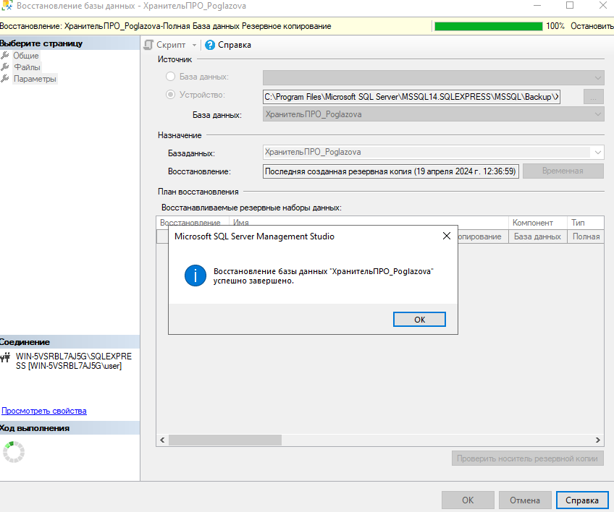










Восстановление БД

Slide 16
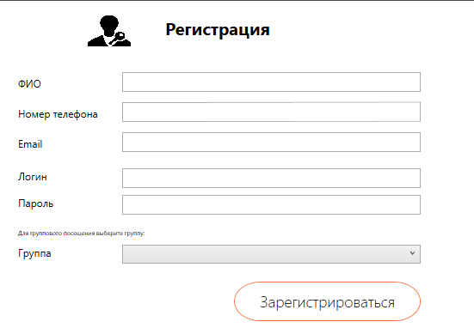
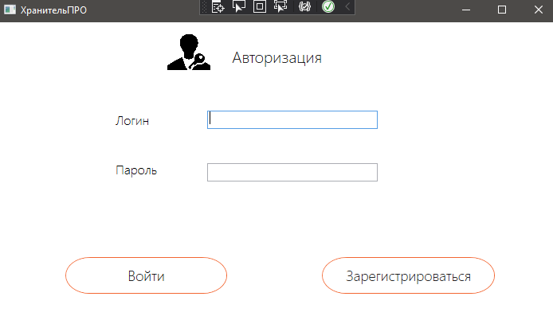

Slide 17
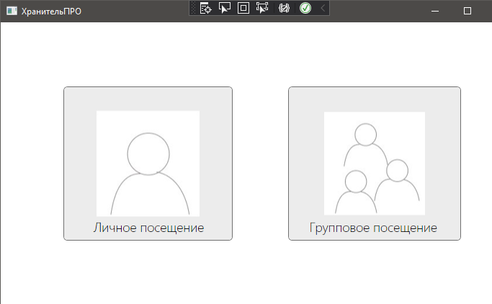

Slide 18
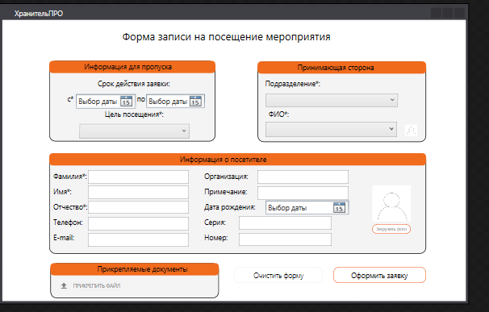
Личное посещение

Slide 19
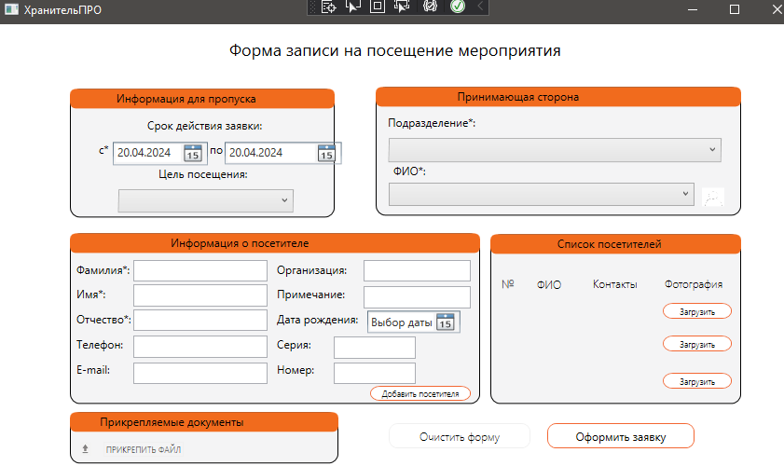
Групповое посещение

Slide 20
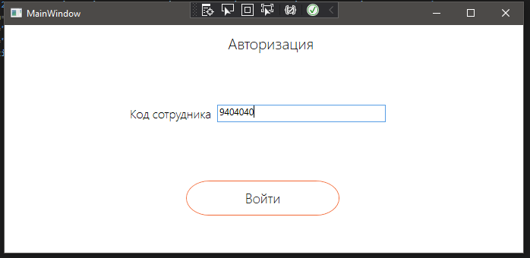
Терминал Сотрудника Общего Отдела

Slide 21
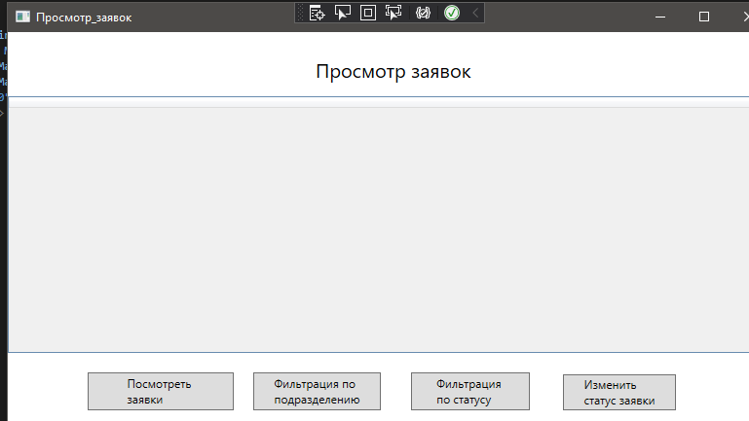
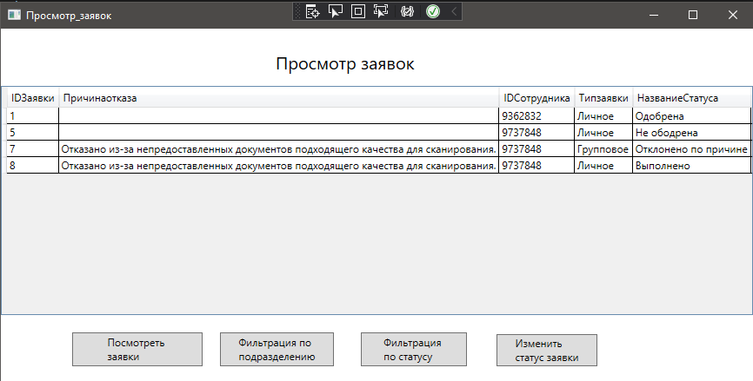

Slide 22
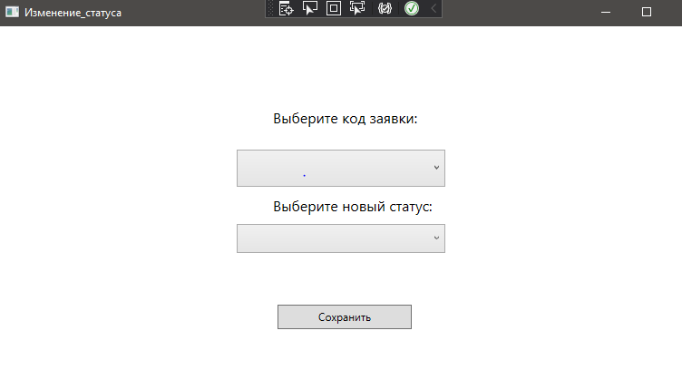

Slide 23
Заключение
Учебная практика проходила с 15 апреля по 19 апреля в Слободском колледже педагогики и социальных отношений.
В ходе учебной практики по разработке, администрированию и защите баз данных, было осуществлено множество задач.
В целом, производственная практика была полезным и познавательным опытом. Благодаря работе мне удалось применить полученные знания и умения, а также приобрести новые навыки.

Slide 24
Спасибо за внимание!

